Slide 1
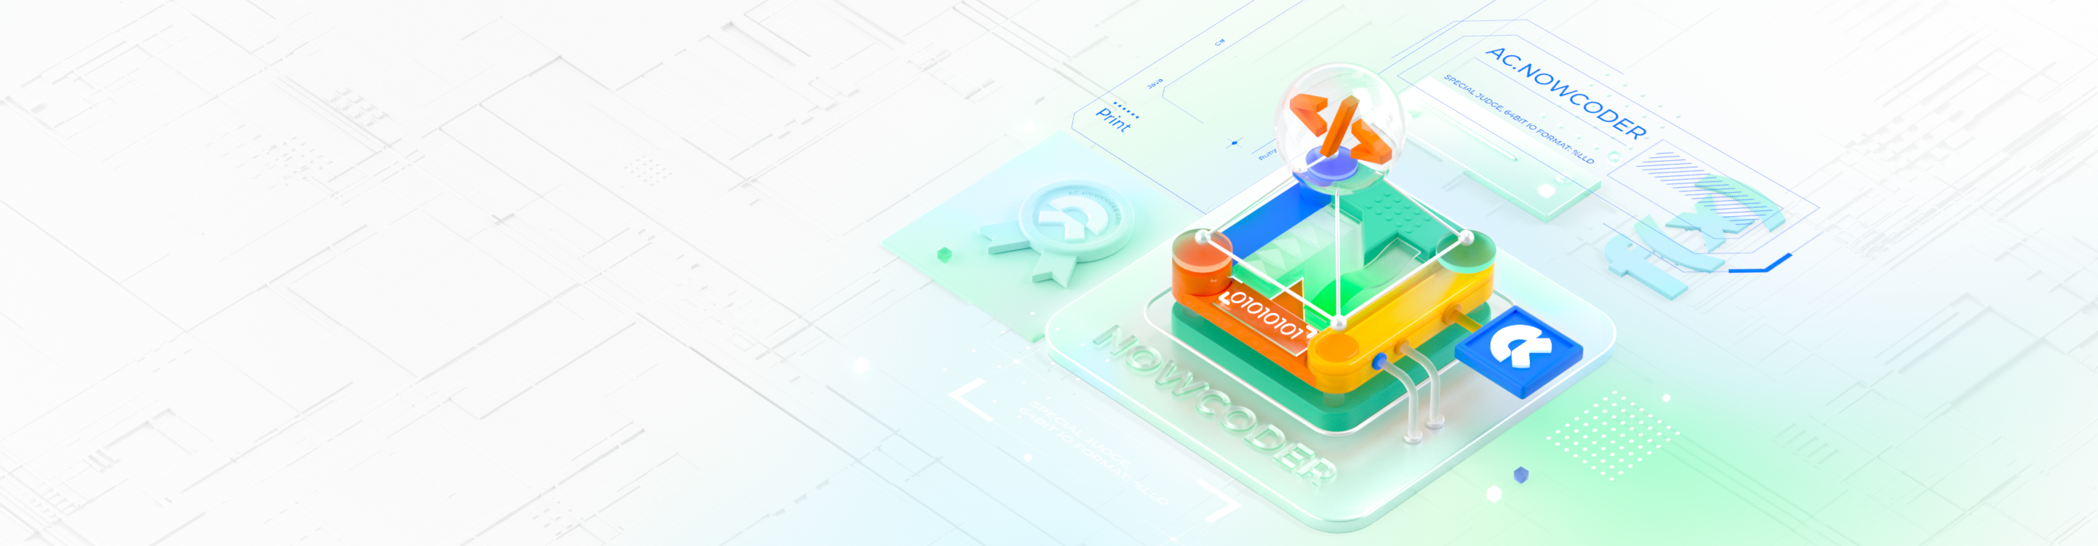

2022 牛客
暑期多校训练营
第四场 UESTC

Slide 2


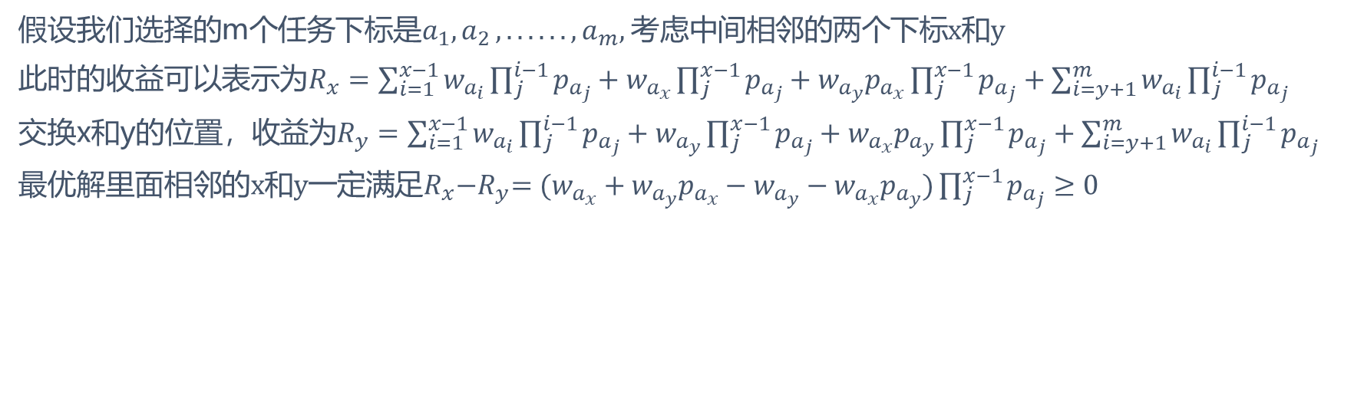
Problem A. Task Computing
从n个任务中选m个(${a_{1},a_{2},......,a}_{m}$)出来并任意排序，收益是$\sum_{i=1}^{m}{w_{a_{i}}\prod_{j}^{i−1}{p_{a_{j}}}}$,求最大收益
假设我们选择的m个任务下标是${a_{1}{,a}_{2},......,a}_{m}$, 考虑中间相邻的两个下标x和y
此时的收益可以表示为$R_{x}=\sum_{i=1}^{x−1}{w_{a_{i}}\prod_{j}^{i−1}{p_{a_{j}}}}+w_{a_{x}}\prod_{j}^{x−1}{p_{a_{j}}}+w_{a_{y}}p_{a_{x}}\prod_{j}^{x−1}{p_{a_{j}}}+\sum_{i=y+1}^{m}{w_{a_{i}}\prod_{j}^{i−1}{p_{a_{j}}}}$
交换x和y的位置，收益为$R_{y}=\sum_{i=1}^{x−1}{w_{a_{i}}\prod_{j}^{i−1}{p_{a_{j}}}}+w_{a_{y}}\prod_{j}^{x−1}{p_{a_{j}}}+w_{a_{x}}p_{a_{y}}\prod_{j}^{x−1}{p_{a_{j}}}+\sum_{i=y+1}^{m}{w_{a_{i}}\prod_{j}^{i−1}{p_{a_{j}}}}$
最优解里面相邻的x和y一定满足$R_{x}{−R}_{y}=(w_{a_{x}}+w_{a_{y}}p_{a_{x}}−w_{a_{y}}−w_{a_{x}}p_{a_{y}})\prod_{j}^{x−1}{p_{a_{j}}}≥0$
AC.NOWCODER.COM
AC.NOWCODER.COM

Slide 3
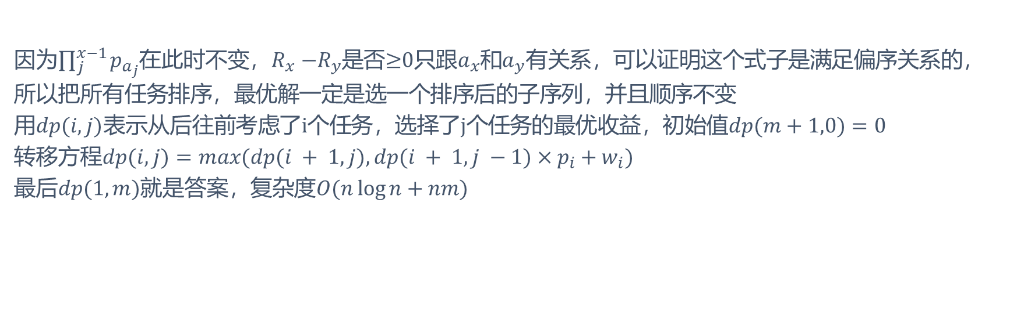
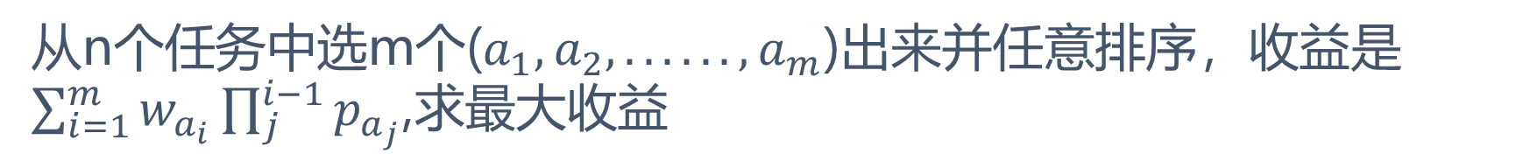
Problem A. Task Computing
从n个任务中选m个(${a_{1},a_{2},......,a}_{m}$)出来并任意排序，收益是$\sum_{i=1}^{m}{w_{a_{i}}\prod_{j}^{i−1}{p_{a_{j}}}}$,求最大收益
因为$\prod_{j}^{x−1}{p_{a_{j}}}$在此时不变，$R_{x}{−R}_{y}$是否$≥$0只跟$a_{x}$和$a_{y}$有关系，可以证明这个式子是满足偏序关系的，所以把所有任务排序，最优解一定是选一个排序后的子序列，并且顺序不变
用$dp(i, j)$表示从后往前考虑了i个任务，选择了j个任务的最优收益，初始值$dp(m+1,0)=0$
转移方程$dp(i, j)=max(dp(i + 1, j), dp(i + 1,j −1)×p_{i}+w_{i})$
最后$dp(1, m)$就是答案，复杂度$O(n\log{n}+nm)$
AC.NOWCODER.COM
AC.NOWCODER.COM

Slide 4
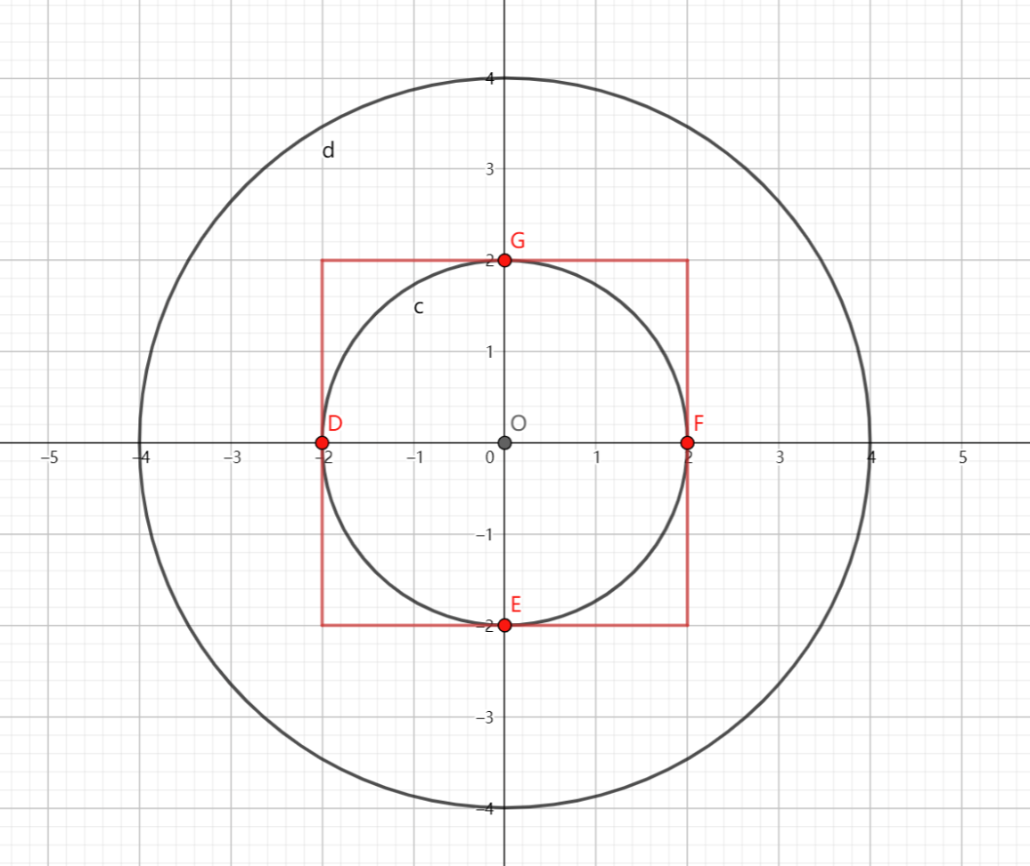
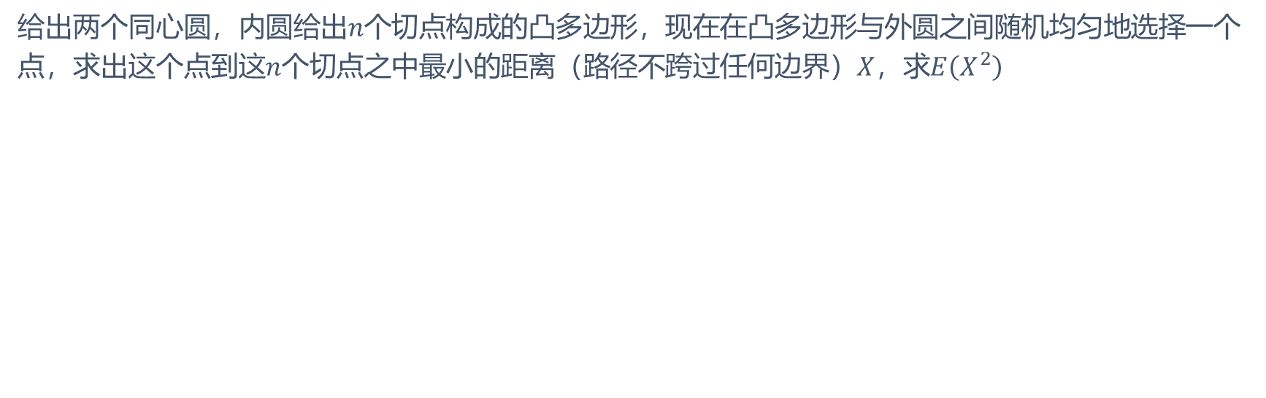
Problem B. 2D Internet Angel
题目大意
给出两个同心圆，内圆给出$n$个切点构成的凸多边形，现在在凸多边形与外圆之间随机均匀地选择一个点，求出这个点到这$n$个切点之中最小的距离（路径不跨过任何边界）$X$，求$E\left(X^{2}\right)$
AC.NOWCODER.COM
AC.NOWCODER.COM

Slide 5
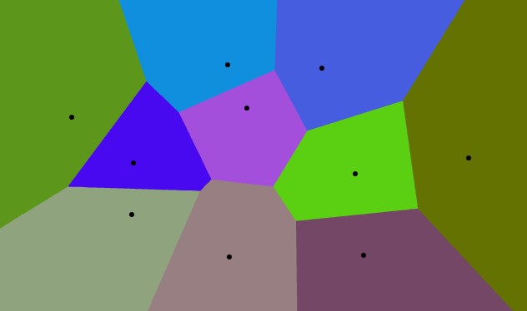
Problem B. 2D Internet Angel
Step 1
可以先分析出每个点能够“控制”的平面区域：该区域内的所有点到这个点的距离比到其他点的距离更短。显然，不同的区域之间是不相交的。
给各个区域染色，就得到了如右图：
这个图叫做 Vonoroi 图，每一条边界线都是两点的
垂直平分线。
AC.NOWCODER.COM
AC.NOWCODER.COM

Slide 6
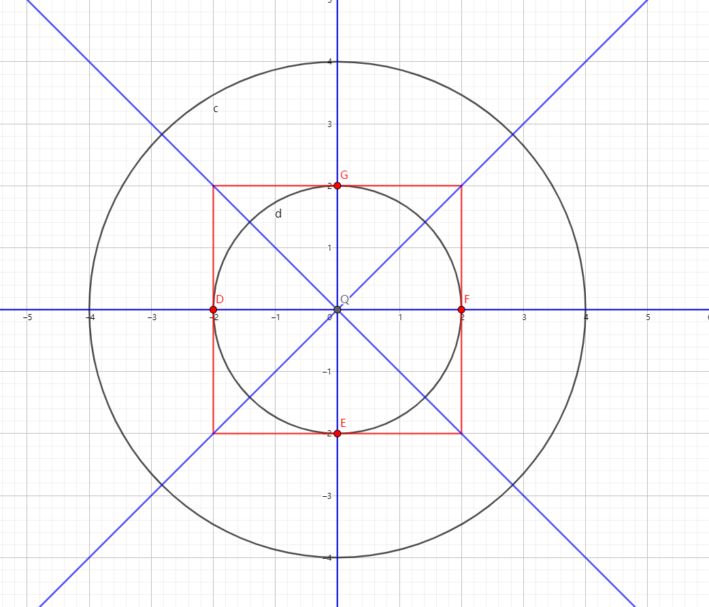
Problem B. 2D Internet Angel
Step 2
由此，我们可以给整个图划分不同的区域，每一个区域都是一个独立的相同子问题，因此我们只需要解决一块区域的即可。
首先不难发现，相邻两个区域的边界线一定是从圆心引出的一条过该对应多边形顶点的射线。
于是，原图就被划分为如下若干区域
AC.NOWCODER.COM
AC.NOWCODER.COM

Slide 7
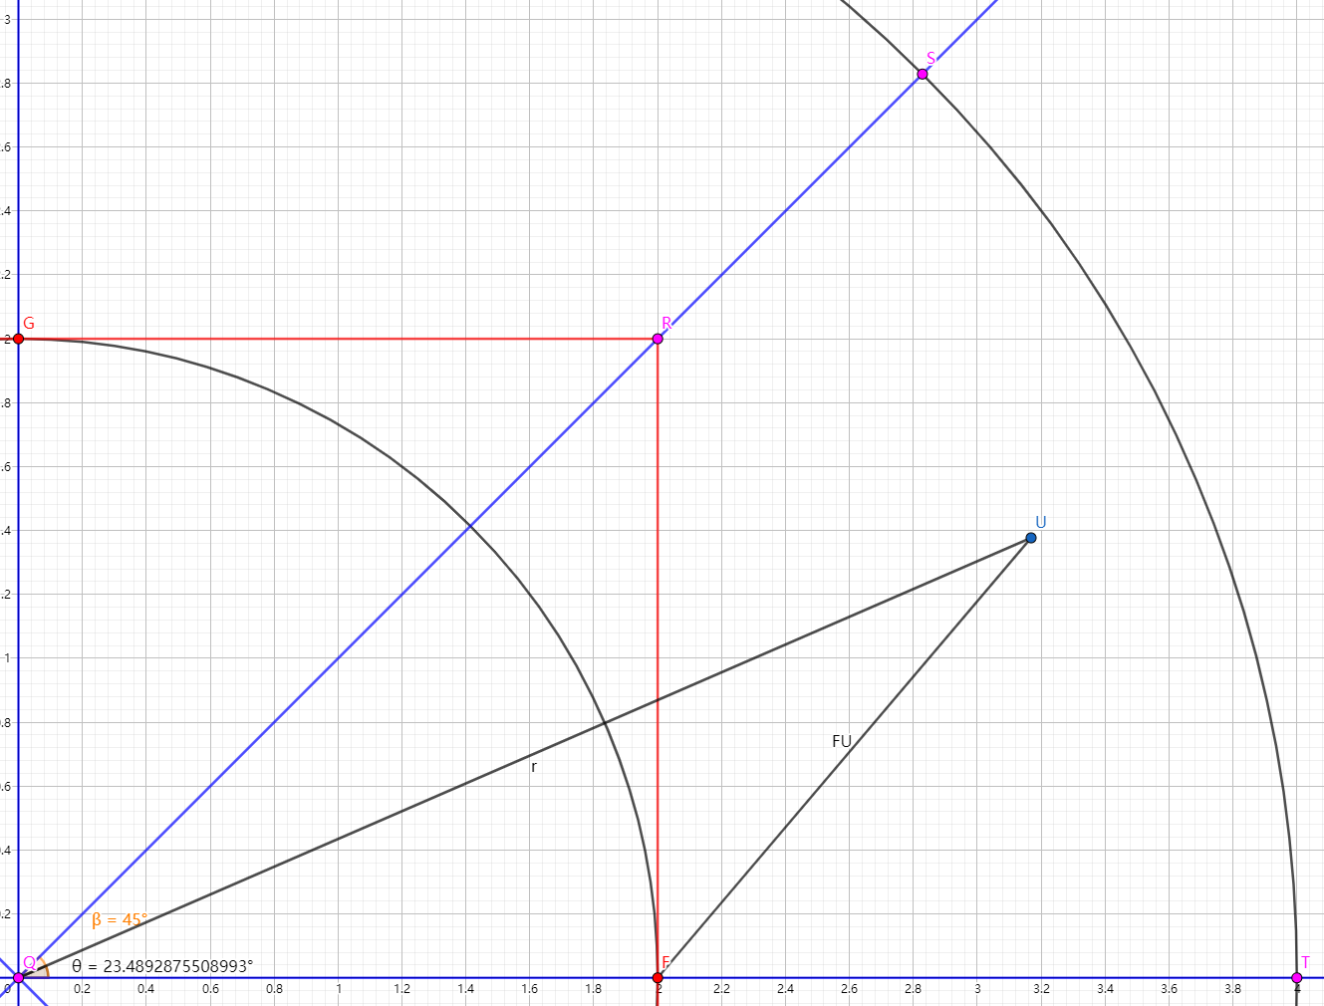
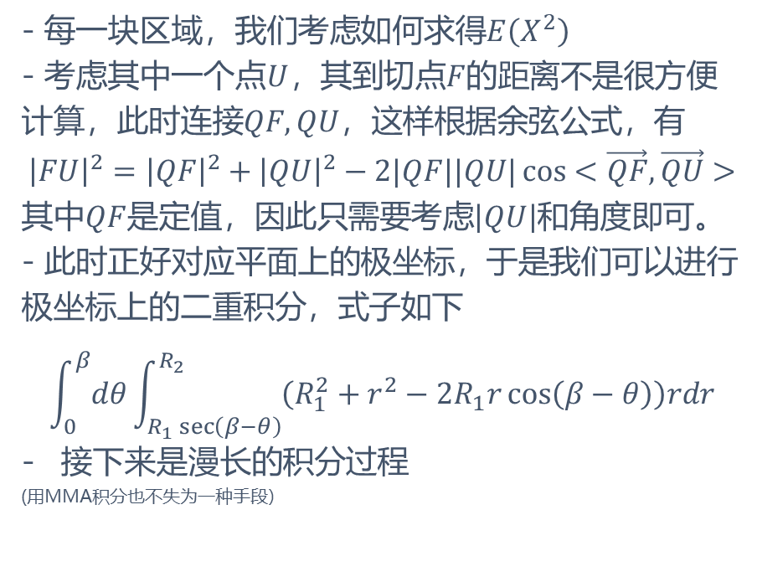
Problem B. 2D Internet Angel
Step 3
- 每一块区域，我们考虑如何求得$E\left(X^{2}\right)$
- 考虑其中一个点$U$，其到切点$F$的距离不是很方便计算，此时连接$QF,QU$，这样根据余弦公式，有
$${\left|FU\right|}^{2}={\left|QF\right|}^{2}+{\left|QU\right|}^{2}−2|QF||QU|\cos{<\vec{QF},\vec{QU}>}$$
其中$QF$是定值，因此只需要考虑$\left|QU\right|$和角度即可。
- 此时正好对应平面上的极坐标，于是我们可以进行极坐标上的二重积分，式子如下
$$\int_{0}^{β}{dθ}\int_{R_{1}\sec\left(β−θ\right)}^{R_{2}}{\left(R_{1}^{2}+r^{2}−2R_{1}r\cos\left(β−θ\right)\right)rdr}$$
接下来是漫长的积分过程
(用MMA积分也不失为一种手段）
AC.NOWCODER.COM
AC.NOWCODER.COM

Slide 8
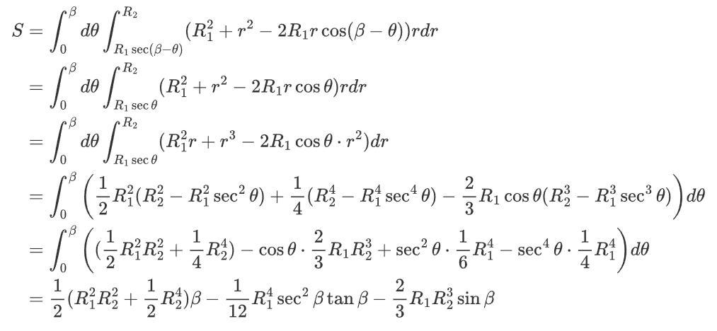
Problem B. 2D Internet Angel
Step 4
AC.NOWCODER.COM
AC.NOWCODER.COM

Slide 9
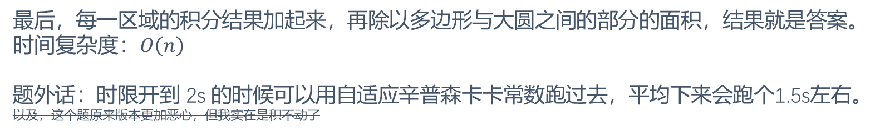
Problem B. 2D Internet Angel
Step 5
最后，每一区域的积分结果加起来，再除以多边形与大圆之间的部分的面积，结果就是答案。
时间复杂度：$O\left(n\right)$
题外话：时限开到 2s 的时候可以用自适应辛普森卡卡常数跑过去，平均下来会跑个1.5s左右。
以及，这个题原来版本更加恶心，但我实在是积不动了
AC.NOWCODER.COM
AC.NOWCODER.COM

Slide 10
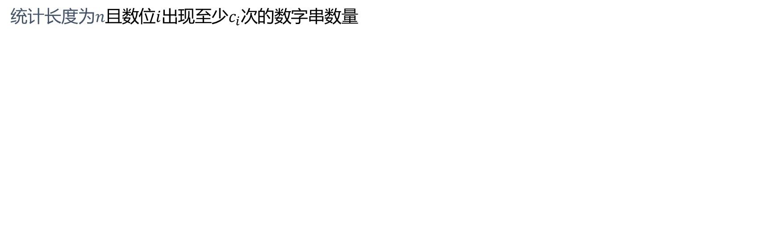
C-Easy Counting Problem
题目大意
统计长度为$n$且数位$i$出现至少$c_{i}$次的数字串数量
AC.NOWCODER.COM
AC.NOWCODER.COM

Slide 11
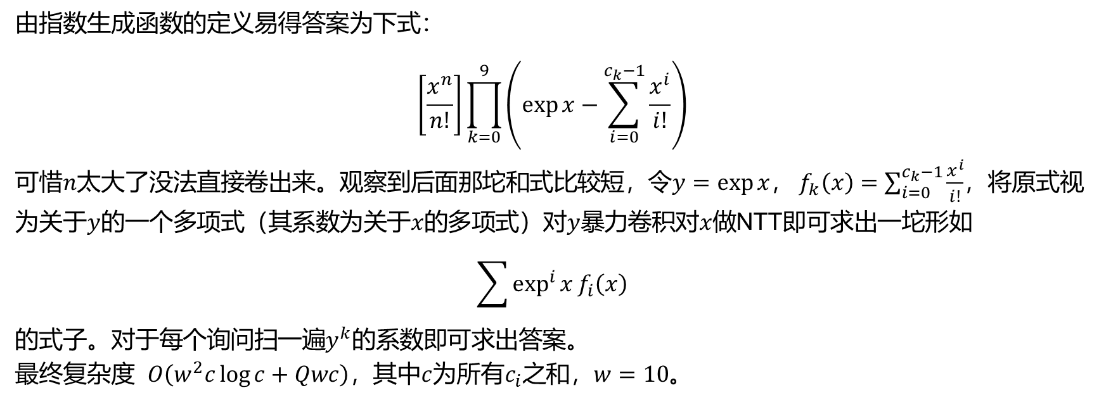
C-Easy Counting Problem
题解
由指数生成函数的定义易得答案为下式：
$$\left[\frac{x^{n}}{n!}\right]\prod_{k=0}^{9}{\left(\exp{x}−\sum_{i=0}^{c_{k}−1}{\frac{x^{i}}{i!}}\right)}$$
可惜$n$太大了没法直接卷出来。观察到后面那坨和式比较短，令$y=\exp{x}$， $f_{k}\left(x\right)=\sum_{i=0}^{c_{k}−1}{\frac{x^{i}}{i!}}$，将原式视为关于$y$的一个多项式（其系数为关于$x$的多项式）对$y$暴力卷积对$x$做NTT即可求出一坨形如
$$\sum{\exp^{i}{x}f_{i}\left(x\right)}$$
的式子。对于每个询问扫一遍$y^{k}$的系数即可求出答案。
最终复杂度 $O\left(w^{2}c\log{c}+Qwc\right)，$其中$c$为所有$c_{i}$之和，$w=10$。
AC.NOWCODER.COM
AC.NOWCODER.COM

Slide 12
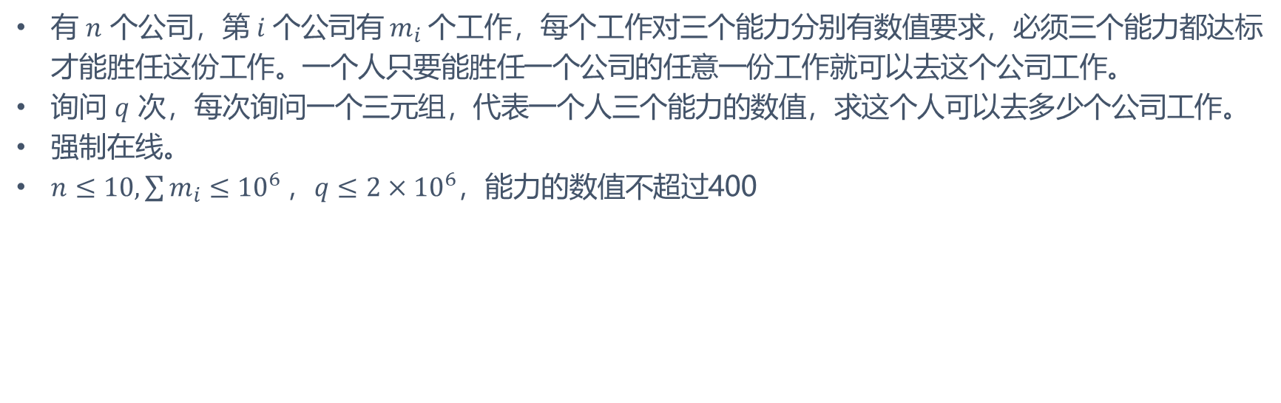
Problem D. Jobs (Easy Version)
题目大意
有$n$ 个公司，第$i$个公司有$m_{i}$ 个工作，每个工作对三个能力分别有数值要求，必须三个能力都达标才能胜任这份工作。一个人只要能胜任一个公司的任意一份工作就可以去这个公司工作。
询问 $q$ 次，每次询问一个三元组，代表一个人三个能力的数值，求这个人可以去多少个公司工作。
强制在线。
$n≤10,\sum{m_{i}≤{10}^{6}}，q≤2×{10}^{6}$，能力的数值不超过400
AC.NOWCODER.COM
AC.NOWCODER.COM

Slide 13
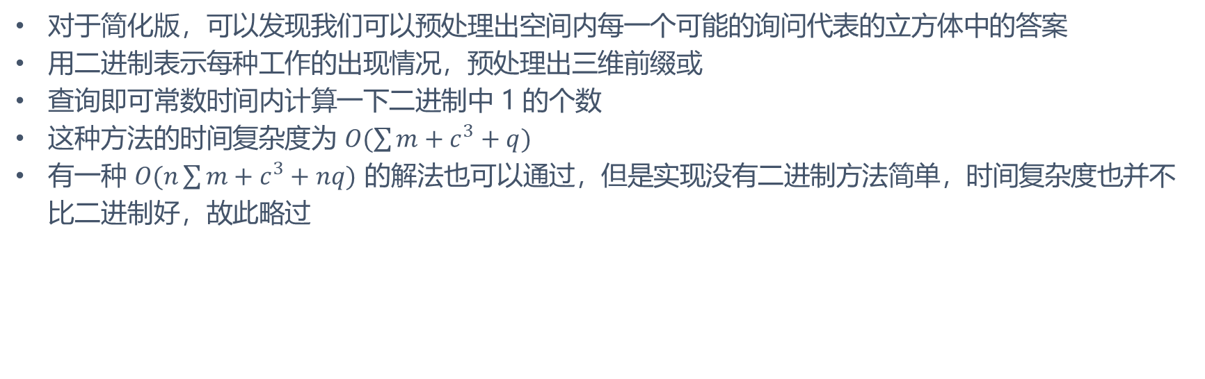
Problem D. Jobs (Easy Version)
对于简化版，可以发现我们可以预处理出空间内每一个可能的询问代表的立方体中的答案
用二进制表示每种工作的出现情况，预处理出三维前缀或
查询即可常数时间内计算一下二进制中 1 的个数
这种方法的时间复杂度为 $O(\sum{m}+c^{3}+q)$
有一种 $O(n\sum{m}+c^{3}+nq)$ 的解法也可以通过，但是实现没有二进制方法简单，时间复杂度也并不比二进制好，故此略过
AC.NOWCODER.COM
AC.NOWCODER.COM

Slide 14
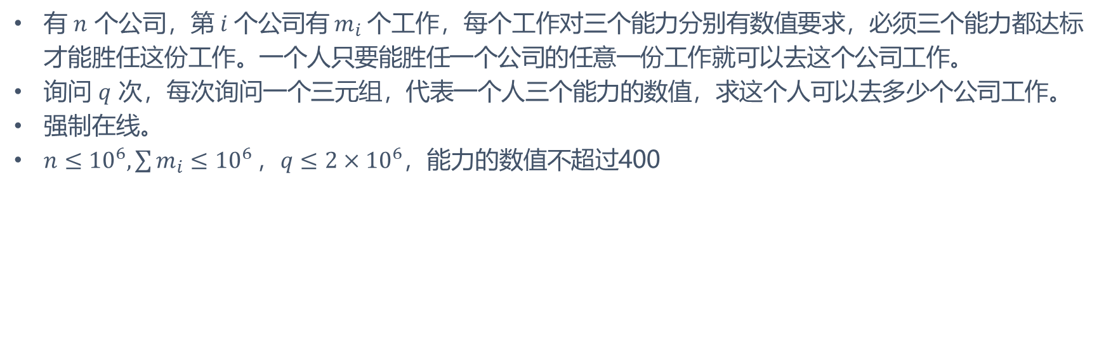
Problem E. Jobs (Hard Version)
题目大意
有$n$ 个公司，第$i$个公司有$m_{i}$ 个工作，每个工作对三个能力分别有数值要求，必须三个能力都达标才能胜任这份工作。一个人只要能胜任一个公司的任意一份工作就可以去这个公司工作。
询问 $q$ 次，每次询问一个三元组，代表一个人三个能力的数值，求这个人可以去多少个公司工作。
强制在线。
$n≤{10}^{6},\sum{m_{i}≤{10}^{6}}，q≤2×{10}^{6}$，能力的数值不超过400
AC.NOWCODER.COM
AC.NOWCODER.COM

Slide 15
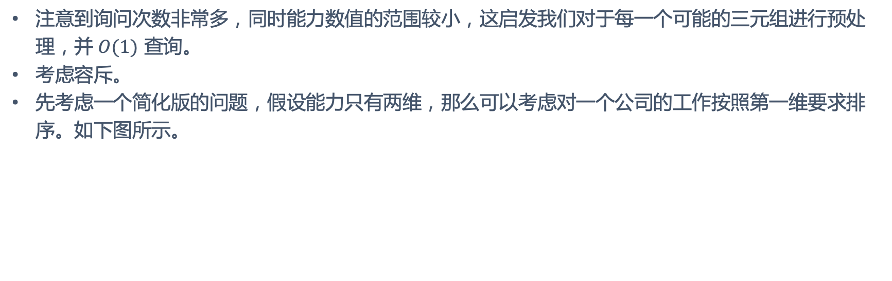
Problem E. Jobs (Hard Version)
注意到询问次数非常多，同时能力数值的范围较小，这启发我们对于每一个可能的三元组进行预处理，并$O(1)$ 查询。
考虑容斥。
先考虑一个简化版的问题，假设能力只有两维，那么可以考虑对一个公司的工作按照第一维要求排序。如下图所示。
AC.NOWCODER.COM
AC.NOWCODER.COM

Slide 16
Problem E. Jobs (Hard Version)
显然，如果一个工作的两维都比另一个工作大，那么它对于答案是没有贡献的，因此可以不考虑这一个工作。去掉所有没有贡献的工作之后，剩余的工作一定呈阶梯状。
AC.NOWCODER.COM
AC.NOWCODER.COM

Slide 17
Problem E. Jobs (Hard Version)
容易发现，此时灰色标出的区域对应的点是可以满足至少一份工作的。在计算时，为了避免重复，在绿色点的位置贡献+1，红色点的位置贡献-1，之后做二维前缀和即可。
AC.NOWCODER.COM
AC.NOWCODER.COM

Slide 18
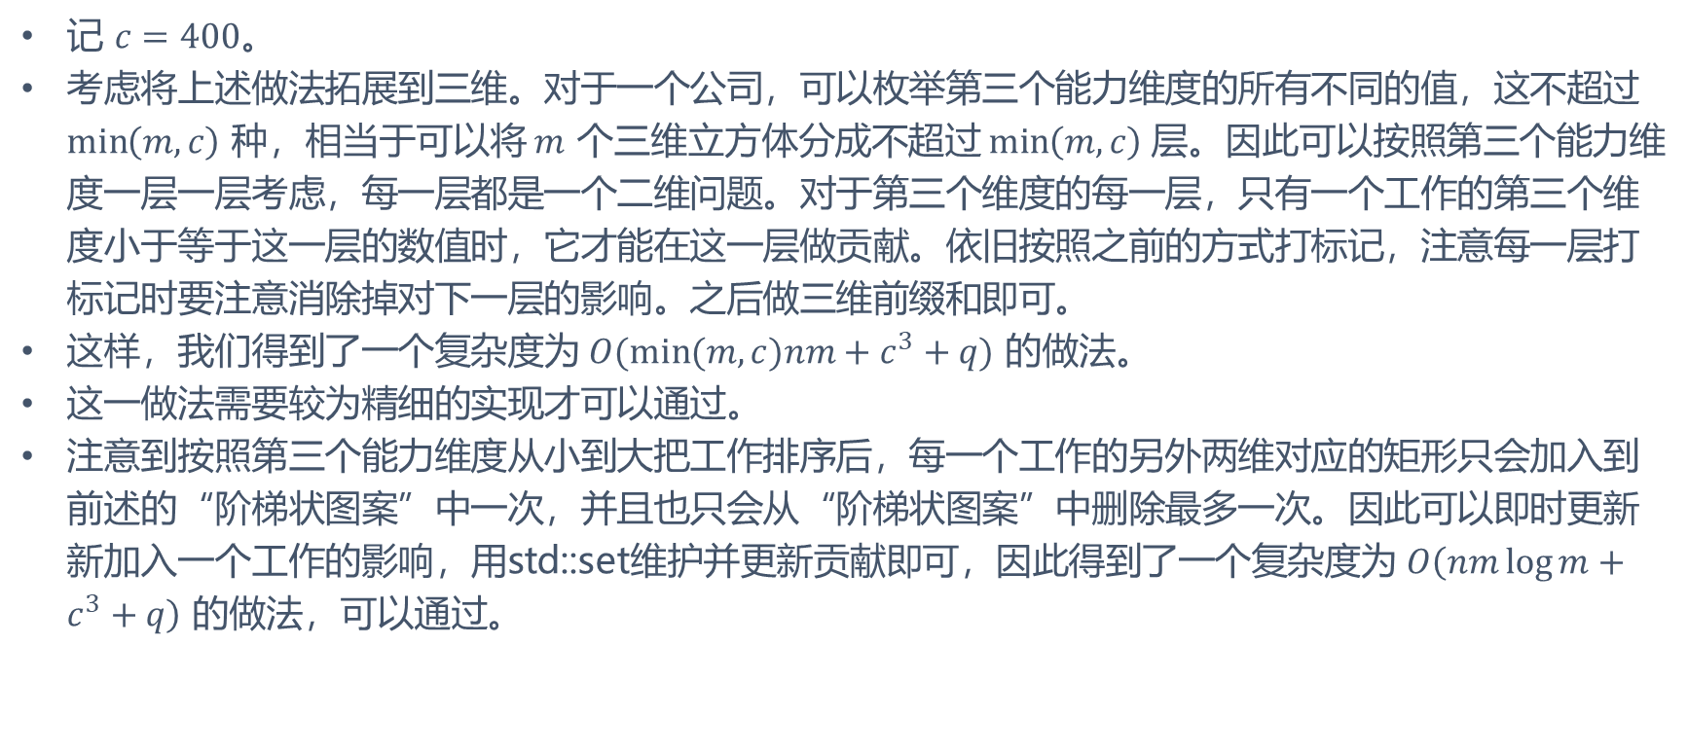
Problem E. Jobs (Hard Version)
记 $c=400$。
考虑将上述做法拓展到三维。对于一个公司，可以枚举第三个能力维度的所有不同的值，这不超过$\min\left(m,c\right)$ 种，相当于可以将 $m$ 个三维立方体分成不超过 $\min\left(m,c\right)$层。因此可以按照第三个能力维度一层一层考虑，每一层都是一个二维问题。对于第三个维度的每一层，只有一个工作的第三个维度小于等于这一层的数值时，它才能在这一层做贡献。依旧按照之前的方式打标记，注意每一层打标记时要注意消除掉对下一层的影响。之后做三维前缀和即可。
这样，我们得到了一个复杂度为 $O(min⁡(m,c)nm+c^{3}+q)$ 的做法。
这一做法需要较为精细的实现才可以通过。
注意到按照第三个能力维度从小到大把工作排序后，每一个工作的另外两维对应的矩形只会加入到前述的“阶梯状图案”中一次，并且也只会从“阶梯状图案”中删除最多一次。因此可以即时更新新加入一个工作的影响，用std::set维护并更新贡献即可，因此得到了一个复杂度为$O\left(nm\log{m}+c^{3}+q\right)$ 的做法，可以通过。
AC.NOWCODER.COM
AC.NOWCODER.COM

Slide 19
Problem F. Palindrome Tree
题意
给一棵树，点上有字符 `0` 或 `1`，多次询问，每次求一条简单路径形成的串的本质不同回文子串数。
算法：树上回滚莫队，支持双端插入和撤回的回文自动机
AC.NOWCODER.COM
AC.NOWCODER.COM

Slide 20
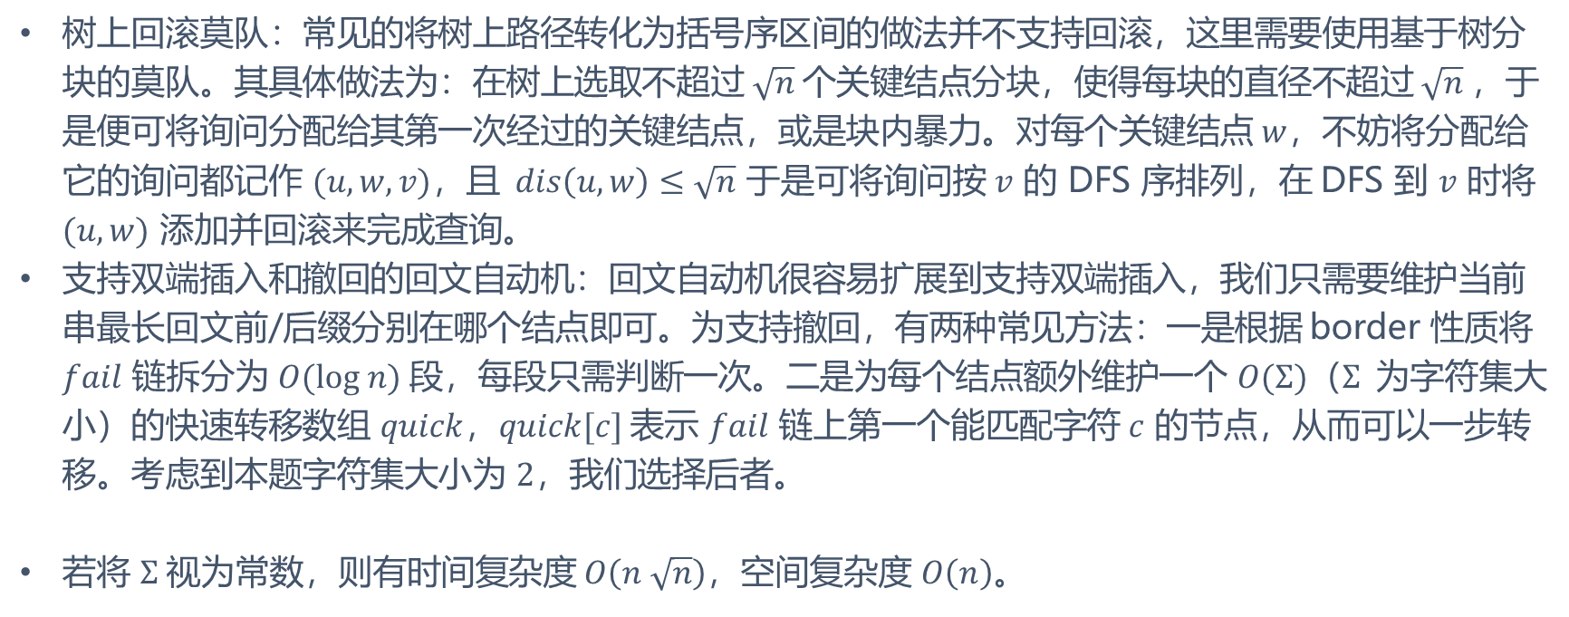
Problem F. Palindrome Tree
树上回滚莫队：常见的将树上路径转化为括号序区间的做法并不支持回滚，这里需要使用基于树分块的莫队。其具体做法为：在树上选取不$超过 \sqrt{n}$个关键结点分块，使得每块的直径不超过 $\sqrt{n}$，于是便可将询问分配给其第一次经过的关键结点，或是块内暴力。对每个关键结点 $w$，不妨将分配给它的询问都记作 $(u, w, v)$，且 $dis\left(u, w\right)≤\sqrt{n}$ 于是可将询问按 $v$ 的 DFS 序排列，在 DFS 到 $v$ 时将 $(u, w)$ 添加并回滚来完成查询。
支持双端插入和撤回的回文自动机：回文自动机很容易扩展到支持双端插入，我们只需要维护当前串最长回文前/后缀分别在哪个结点即可。为支持撤回，有两种常见方法：一是根据 border 性质将 $fail$ 链拆分为 $O(log n)$段，每段只需判断一次。二是为每个结点额外维护一个 $O(Σ)$（$Σ$ 为字符集大小）的快速转移数组 $quick$，$quick[c]$ 表示 $fail$ 链上第一个能匹配字符 $c$ 的节点，从而可以一步转移。考虑到本题字符集大小为 $2$，我们选择后者。
若将 $Σ$视为常数，则有时间复杂度 $O\left(n \sqrt{n}\right)$，空间复杂度 $O\left(n\right)$。
AC.NOWCODER.COM
AC.NOWCODER.COM

Slide 21
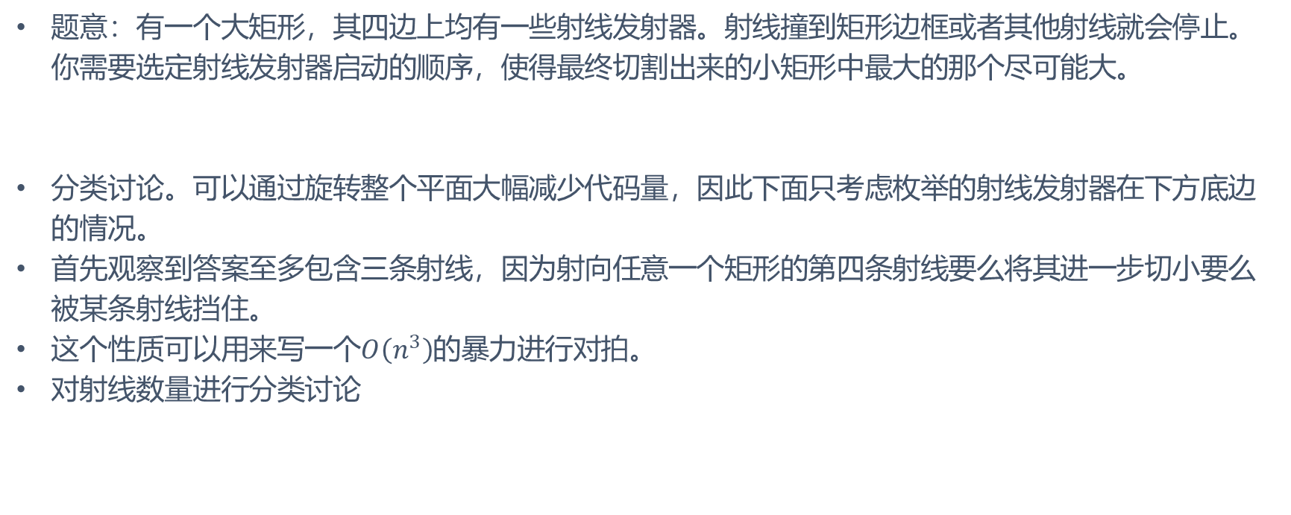
Problem G. Wall Builder I
题意：有一个大矩形，其四边上均有一些射线发射器。射线撞到矩形边框或者其他射线就会停止。你需要选定射线发射器启动的顺序，使得最终切割出来的小矩形中最大的那个尽可能大。
分类讨论。可以通过旋转整个平面大幅减少代码量，因此下面只考虑枚举的射线发射器在下方底边的情况。
首先观察到答案至多包含三条射线，因为射向任意一个矩形的第四条射线要么将其进一步切小要么被某条射线挡住。
这个性质可以用来写一个$O\left(n^{3}\right)$的暴力进行对拍。
对射线数量进行分类讨论
AC.NOWCODER.COM
AC.NOWCODER.COM

Slide 22
Problem G. Wall Builder I
零条射线：是否有射线发射器。
一条射线：检查底边最左侧和最右侧的发射器，判断左侧/右侧以及对面的左侧/右侧是否有其他发射器。
包含两条射线的情况分为平行和垂直两种
AC.NOWCODER.COM
AC.NOWCODER.COM

Slide 23
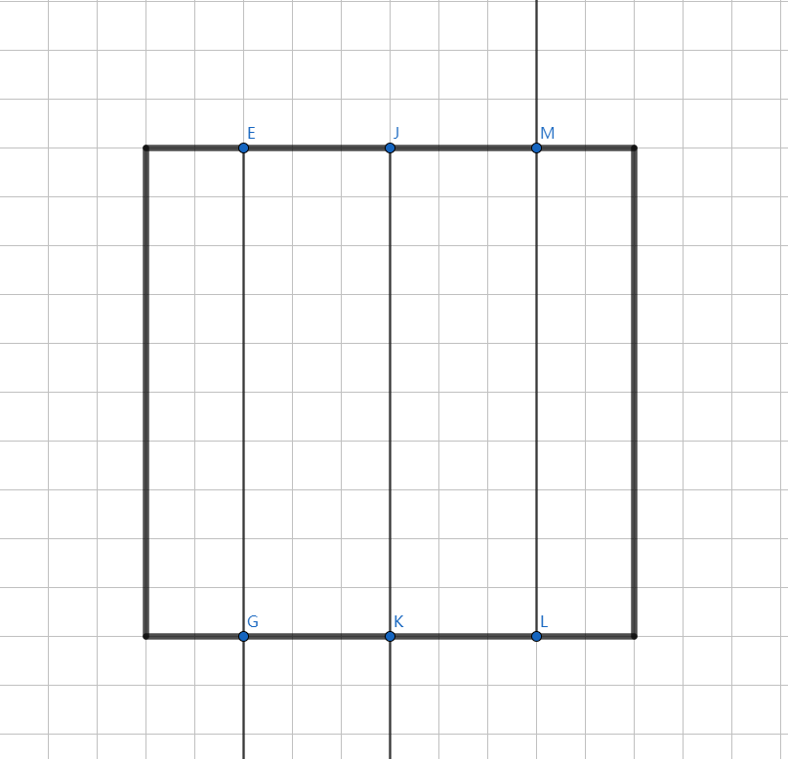
Problem G. Wall Builder I
两条射线-平行：分为同侧和异侧两种
两条射线-平行-异侧：枚举一个射线发射器后在对面（顶部）用二分找前驱和后继，需要检查对面的发射器到枚举的发射器之间是否有其他同侧发射器。
两条射线-平行-同侧：枚举一个射线发射器后找同侧的前驱和后继，需要检查同侧的两个发射器之间是否有其他异侧的发射器。
AC.NOWCODER.COM
AC.NOWCODER.COM

Slide 24
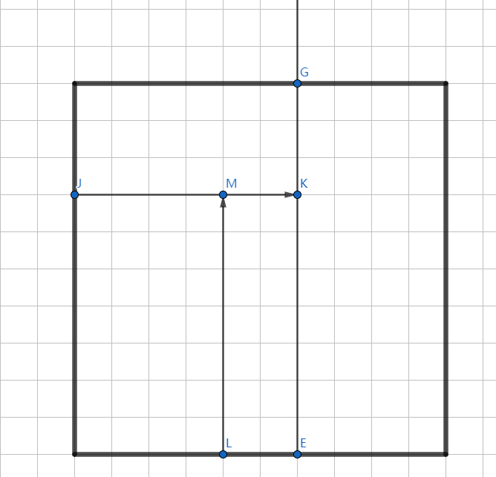
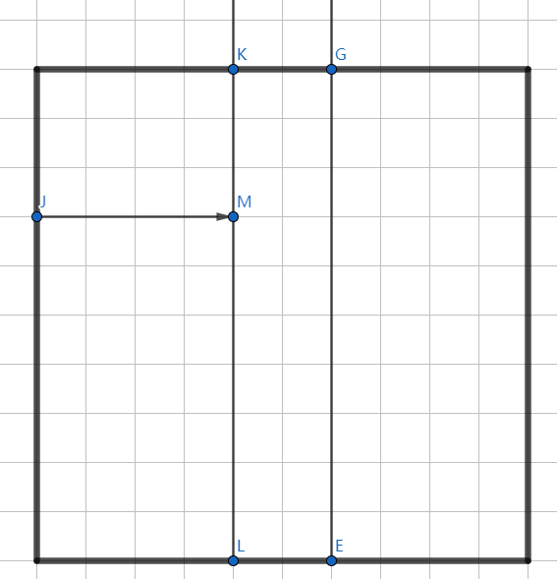
Problem G. Wall Builder I
两条射线-垂直：大部分人极有可能挂在这里。这种情况需要在枚举一条射线之后进一步枚举答案属于左上，左下，右上，右下的情况。
两条射线-垂直-左上：顶部左侧不能有其他发射器，在此基础上找到左侧最靠上的发射器。
两条射线-垂直-左下：底部左侧不能有其他发射器，在此基础上找到左侧最靠下的发射器。
两条射线-垂直-右上/右下：类似上面的两种情况。
AC.NOWCODER.COM
AC.NOWCODER.COM

Slide 25
Problem G. Wall Builder I
包含三条射线的情况我们可以仅考虑答案中不是射线的那边是底边的情况，其他情况可以通过旋转枚举到。
在该前提下，答案中有两条射线垂直于底边，另一条平行于底边。
我们先按底边有几个发射器分为两类。
AC.NOWCODER.COM
AC.NOWCODER.COM

Slide 26
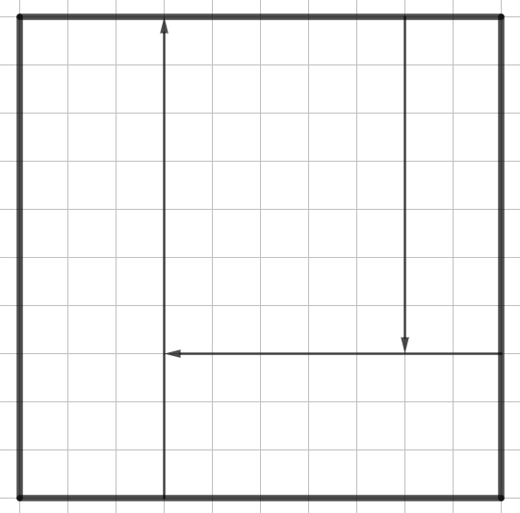
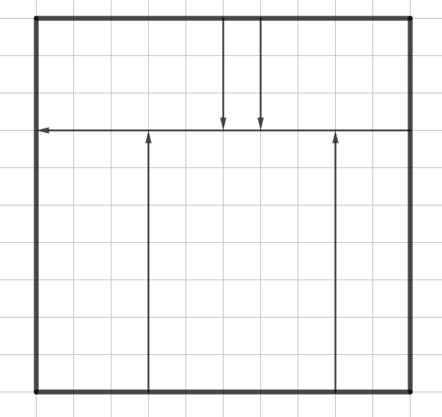
Problem G. Wall Builder I
底边有一个发射器时，三条射线来源分别为底边，对面和侧面。按发射顺序可分为六类，经过检查后得知只有一类是有效的，余下五类均至少有一条射线无法进行有效切割。
三条射线-对侧底：枚举底边的发射器，在对面找到其前驱右侧的最左侧的发射器，即得检查其是否在枚举的发射器的左侧。同时来自侧面的射线应尽可能高。对后继同理。
底边有两个发射器时，发射顺序为侧-底-底。底边的两个发射器应该相邻，且侧面的发射器应尽可能高。
AC.NOWCODER.COM
AC.NOWCODER.COM

Slide 27
Problem H. Wall Builder II
题目大意
给n个1*1的矩形，n-1个1*2的矩形，n-2个1*3的矩形…，1个1*n的矩形，把这些矩形拼成一个大矩形，求大矩形的最小周长。
首先可以求出总共的面积大小S，然后枚举所有可能的w*h=S，验证能不能拼出w*h的矩形。验证的时候可以贪心，把所有小矩形从长到短放入w*h的大矩形，从上到下一行一行试着放，遇到某一行能放就放。对于1到100中的所有n，这个贪心都可以构造出理论上的最优解，即最接近的一组w*h。
AC.NOWCODER.COM
AC.NOWCODER.COM

Slide 28
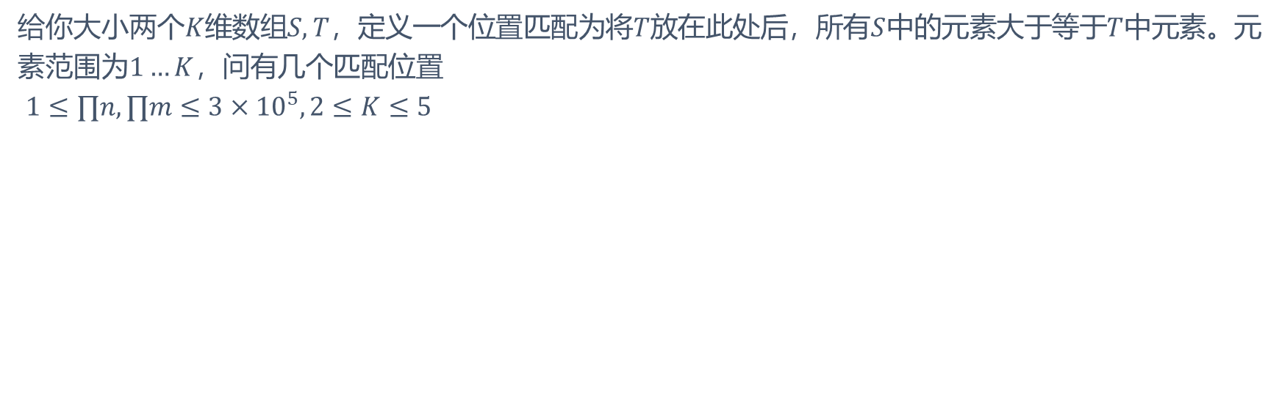
Problem I. Three Body
题目大意
给你大小两个$K$维数组$S,T$，定义一个位置匹配为将$T$放在此处后，所有$S$中的元素大于等于$T$中元素。元素范围为$1…K$，问有几个匹配位置
$1≤∏n,∏m≤3×{10}^{5},2≤K≤5$
AC.NOWCODER.COM
AC.NOWCODER.COM

Slide 29
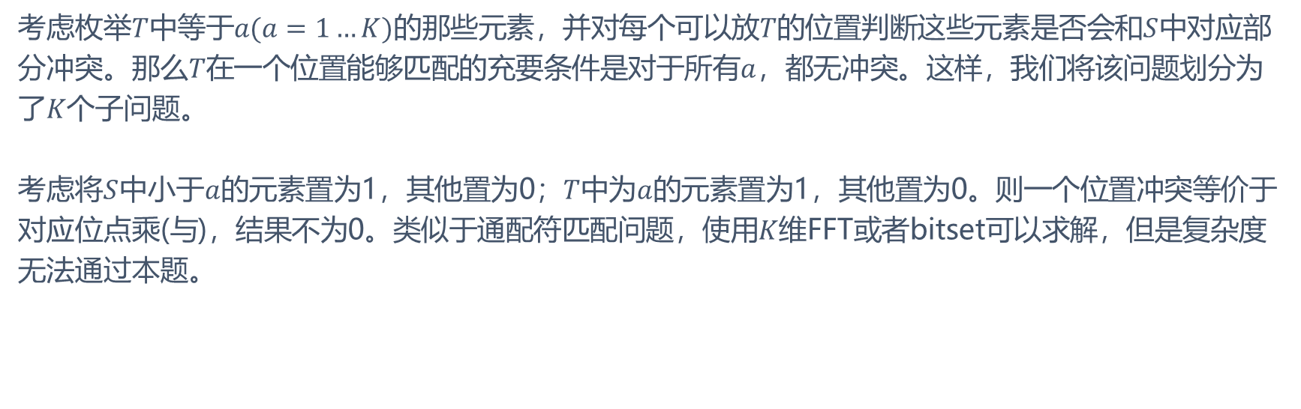
Problem I. Three Body
题解
考虑枚举$T$中等于$a(a=1…K)$的那些元素，并对每个可以放$T$的位置判断这些元素是否会和$S$中对应部分冲突。那么$T$在一个位置能够匹配的充要条件是对于所有$a$，都无冲突。这样，我们将该问题划分为了$K$个子问题。
考虑将$S$中小于$a$的元素置为1，其他置为0；$T中$为$a$的元素置为1，其他置为0。则一个位置冲突等价于对应位点乘(与)，结果不为0。类似于通配符匹配问题，使用$K$维FFT或者bitset可以求解，但是复杂度无法通过本题。
AC.NOWCODER.COM
AC.NOWCODER.COM

Slide 30
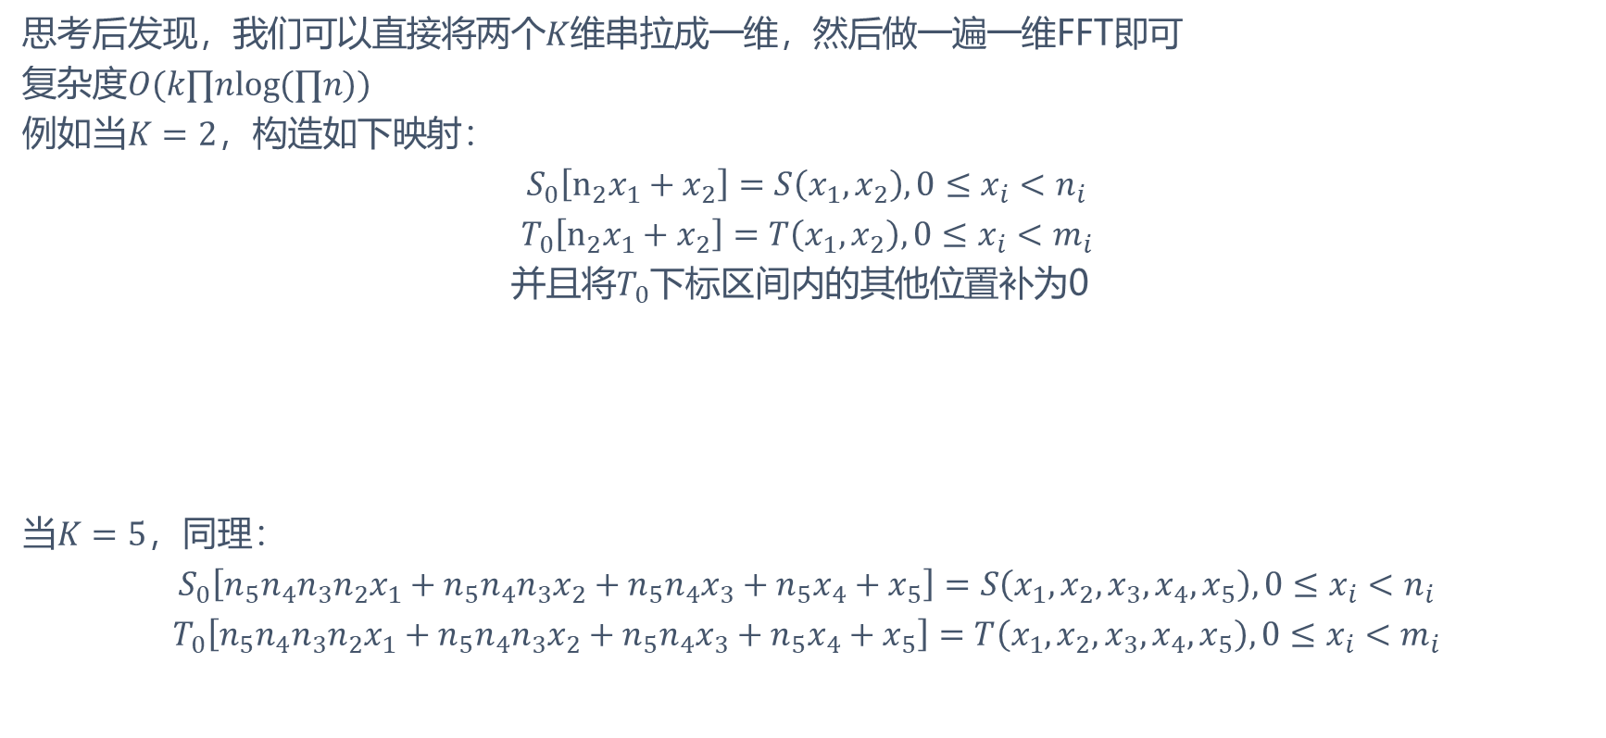
Problem I. Three Body
题解
思考后发现，我们可以直接将两个$K维$串拉成一维，然后做一遍一维FFT即可
复杂度$O(k∏nlog⁡(∏n))$
例如当$K=2$，构造如下映射： $$S_{0}\left[n_{2}x_{1}+x_{2}\right]=S\left(x_{1},x_{2}\right),0≤x_{i}<n_{i}$$
$$T_{0}\left[n_{2}x_{1}+x_{2}\right]=T\left(x_{1},x_{2}\right),0≤x_{i}<m_{i}$$
并且将$T_{0}$下标区间内的其他位置补为0
当$K=5$，同理：
$$S_{0}\left[{n_{5}n_{4}n_{3}n_{2}x_{1}+n}_{5}n_{4}n_{3}x_{2}+n_{5}n_{4}x_{3}+n_{5}x_{4}+x_{5}\right]=S\left(x_{1},x_{2},x_{3},x_{4},x_{5}\right),0≤x_{i}<n_{i}$$
$$T_{0}\left[{n_{5}n_{4}n_{3}n_{2}x_{1}+n}_{5}n_{4}n_{3}x_{2}+n_{5}n_{4}x_{3}+n_{5}x_{4}+x_{5}\right]=T\left(x_{1},x_{2},x_{3},x_{4},x_{5}\right),0≤x_{i}<m_{i}$$
T:
S:
10
01
↓
1000
01
1000
0000
0010
0001
S:
S:
S:
S：1000000000100001
→
1000
0100
0010
0001
1000
0100
0010
0001
1000
0000
0010
0001
100001
100001
100001
→
AC.NOWCODER.COM
AC.NOWCODER.COM

Slide 31
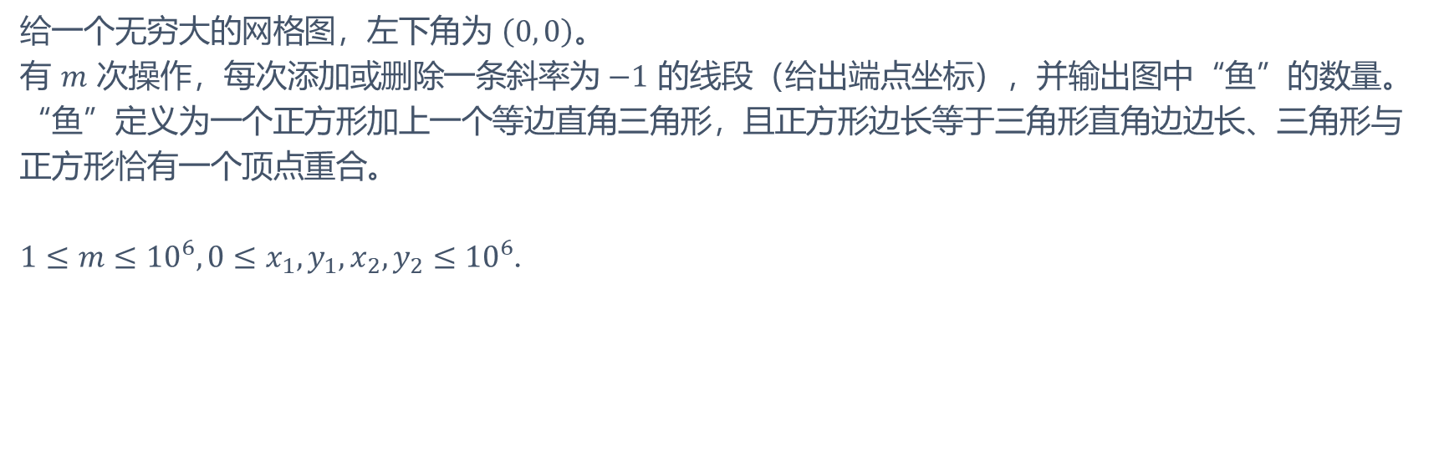
Problem J. Counting Fish Again
题目大意
给一个无穷大的网格图，左下角为 $\left(0, 0\right)。$
有 $m$ 次操作，每次添加或删除一条斜率为 $−1$ 的线段（给出端点坐标），并输出图中“鱼”的数量。
“鱼”定义为一个正方形加上一个等边直角三角形，且正方形边长等于三角形直角边边长、三角形与正方形恰有一个顶点重合。
$1≤m≤{10}^{6}, 0≤x_{1},y_{1},x_{2},y_{2}≤{10}^{6}$.
AC.NOWCODER.COM
AC.NOWCODER.COM

Slide 32
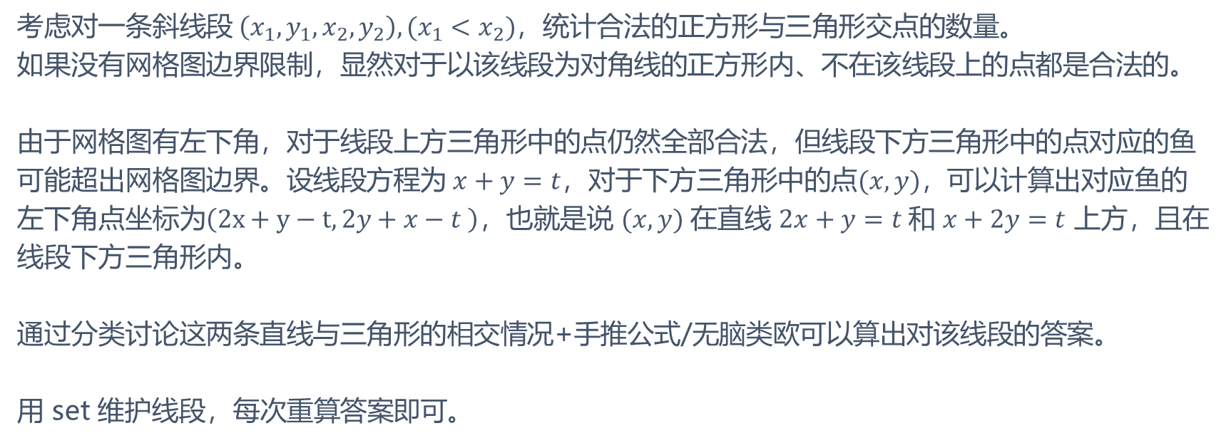
Problem J. Counting Fish Again
题解
考虑对一条斜线段 $\left(x_{1},y_{1},x_{2},y_{2}\right), (x_{1}<x_{2})$，统计合法的正方形与三角形交点的数量。
如果没有网格图边界限制，显然对于以该线段为对角线的正方形内、不在该线段上的点都是合法的。
由于网格图有左下角，对于线段上方三角形中的点仍然全部合法，但线段下方三角形中的点对应的鱼可能超出网格图边界。设线段方程为 $x+y=t$，对于下方三角形中的点$(x,y)$，可以计算出对应鱼的左下角点坐标为$\left(2x+y−t,2y+x−t \right)，$也就是说 $(x,y)$ 在直线 $2x+y=t 和$ $x+2y=t$ 上方，且在线段下方三角形内。
通过分类讨论这两条直线与三角形的相交情况+手推公式/无脑类欧可以算出对该线段的答案。
用 set 维护线段，每次重算答案即可。
AC.NOWCODER.COM
AC.NOWCODER.COM

Slide 33
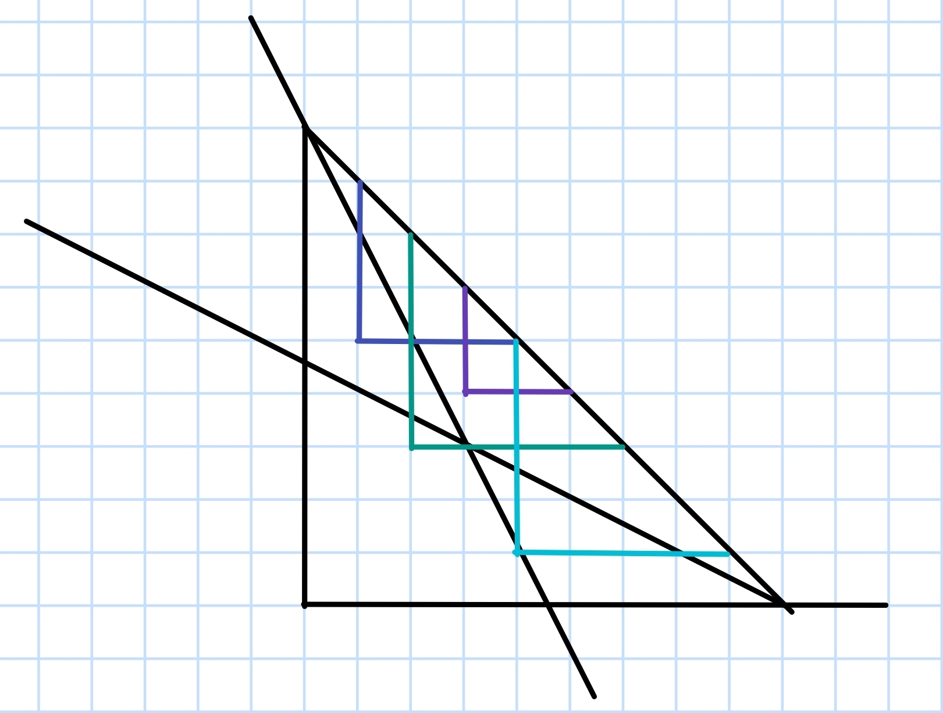
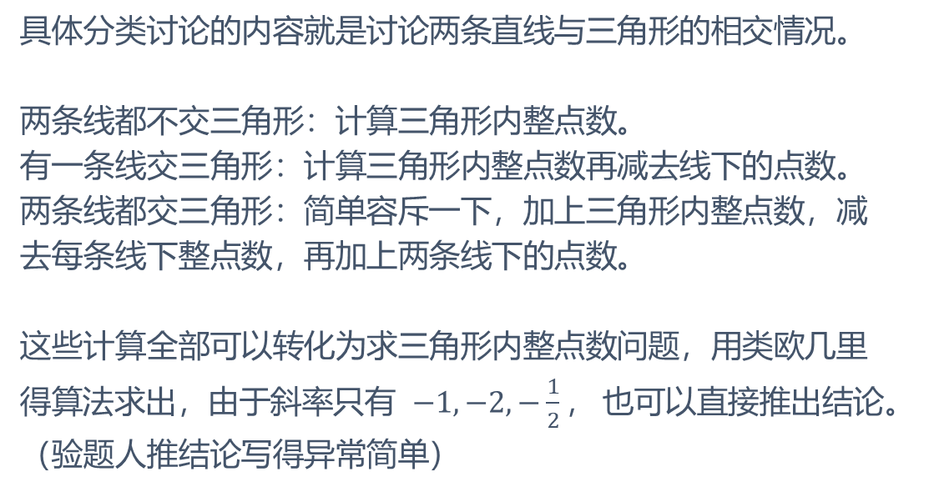
Problem J. Counting Fish Again
题解
具体分类讨论的内容就是讨论两条直线与三角形的相交情况。
两条线都不交三角形：计算三角形内整点数。
有一条线交三角形：计算三角形内整点数再减去线下的点数。
两条线都交三角形：简单容斥一下，加上三角形内整点数，减去每条线下整点数，再加上两条线下的点数。
这些计算全部可以转化为求三角形内整点数问题，用类欧几里得算法求出，由于斜率只有 $−1,−2,−\frac{1}{2}，$也可以直接推出结论。（验题人推结论写得异常简单）
AC.NOWCODER.COM
AC.NOWCODER.COM

Slide 34
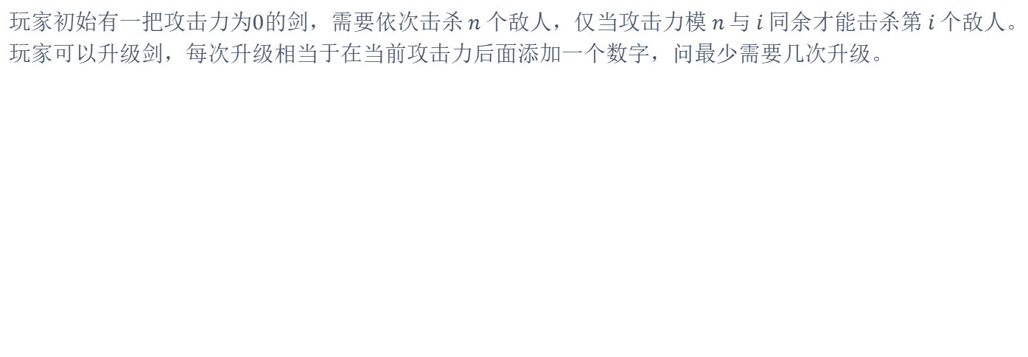
Problem K. NIO’s Sword
题目大意
玩家初始有一把攻击力为0的剑，需要依次击杀 $n$ 个敌人，仅当攻击力模 $n$ 与 $i$ 同余才能击杀第 $i$ 个敌人。玩家可以升级剑，每次升级相当于在当前攻击力后面添加一个数字，问最少需要几次升级。
AC.NOWCODER.COM
AC.NOWCODER.COM

Slide 35
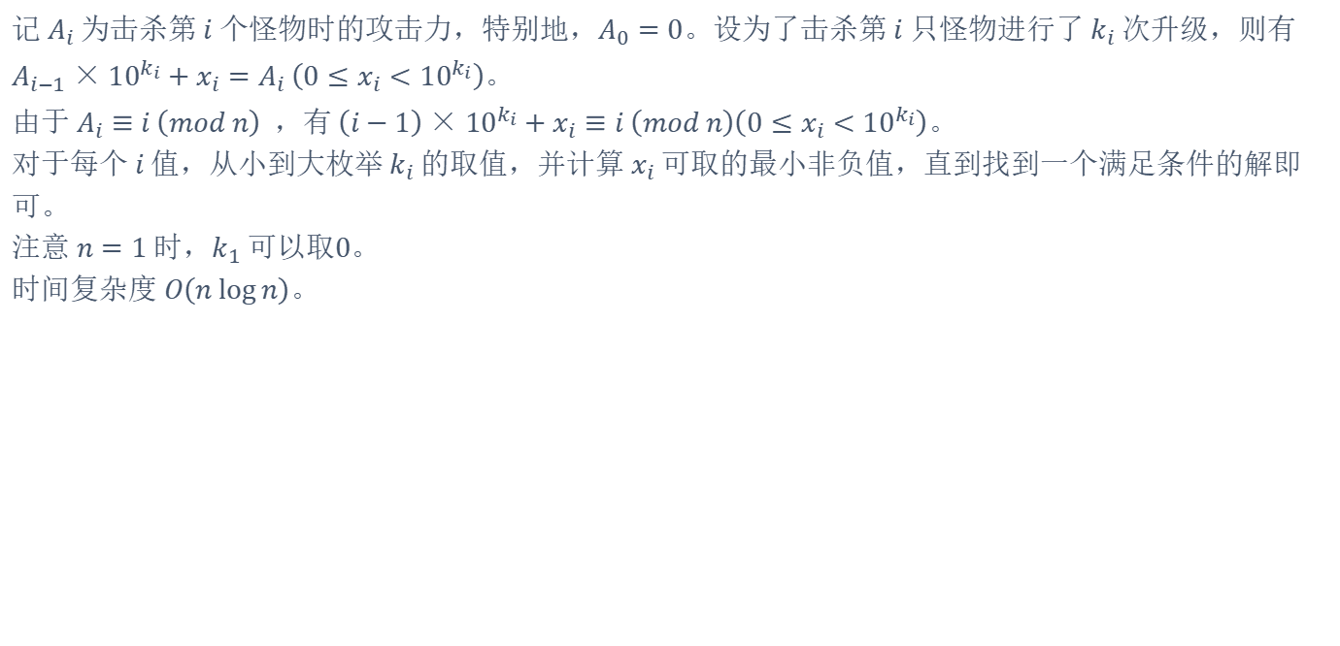
Problem K. NIO’s Sword
题解
记 $A_{i}$ 为击杀第 $i$ 个怪物时的攻击力，特别地，$A_{0}=0$。设为了击杀第 $i$ 只怪物进行了 $k_{i}$ 次升级，则有 $A_{i−1}×{10}^{k_{i}}+x_{i}=A_{i} \left(0≤x_{i}<{10}^{k_{i}}\right)$。
由于 $A_{i}≡i \left(mod n\right)$ ，有 $\left(i−1\right)×{10}^{k_{i}}+x_{i}≡i \left(mod n\right)\left(0≤x_{i}<{10}^{k_{i}}\right)$。
对于每个 $i$ 值，从小到大枚举 $k_{i}$ 的取值，并计算 $x_{i}$ 可取的最小非负值，直到找到一个满足条件的解即可。
注意 $n=1$ 时，$k_{1}$ 可以取0。
时间复杂度 $O\left(n \log{n}\right)$。
AC.NOWCODER.COM
AC.NOWCODER.COM

Slide 36
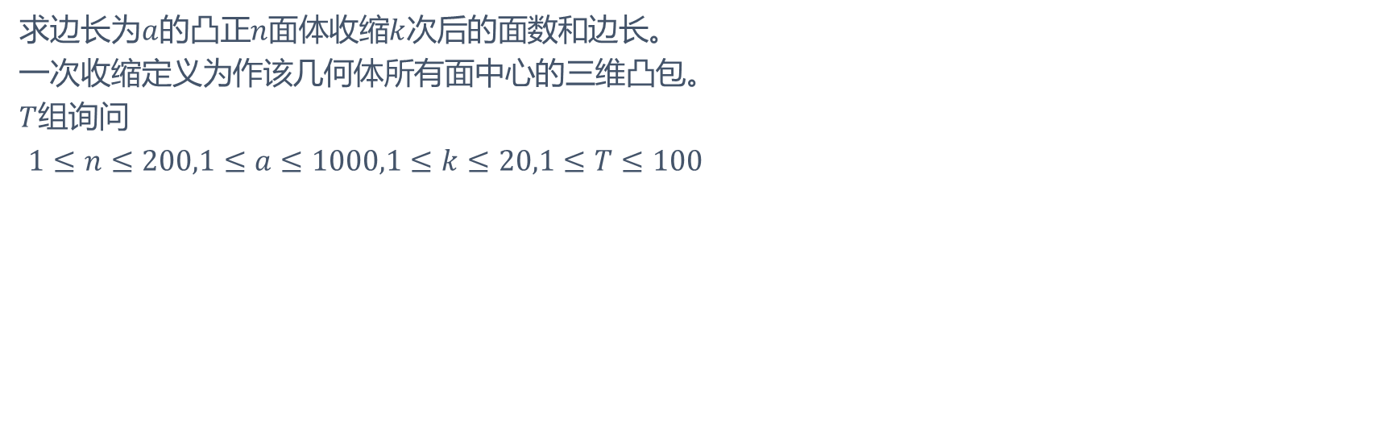
Problem L. Black Hole
题目大意
求边长为$a$的凸正$n$面体收缩$k$次后的面数和边长。
一次收缩定义为作该几何体所有面中心的三维凸包。
$T$组询问
$1≤n≤200,1≤a≤1000,1≤k≤20,1≤T≤100$
AC.NOWCODER.COM
AC.NOWCODER.COM

Slide 37
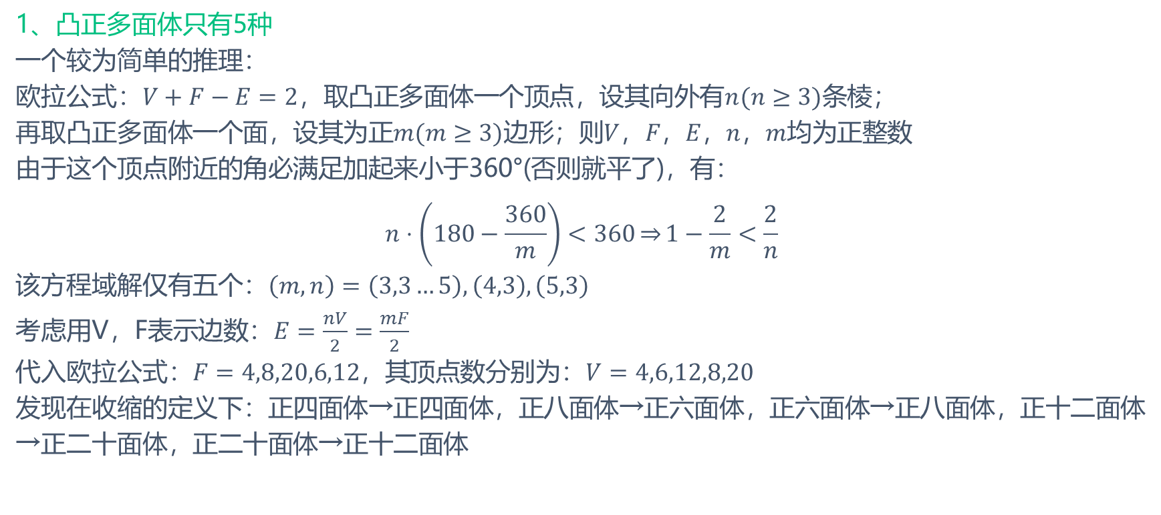
Problem L. Black Hole
题解
1、凸正多面体只有5种
一个较为简单的推理：
欧拉公式：$V+F−E=2$，取凸正多面体一个顶点，设其向外有$n(n≥3)$条棱；
再取凸正多面体一个面，设其为正$m(m≥3)$边形；则$V，F，E，n，m$均为正整数
由于这个顶点附近的角必满足加起来小于360°(否则就平了)，有：
$$n⋅\left(180−\frac{360}{m}\right)<360\underset{⇒}{}1−\frac{2}{m}<\frac{2}{n}$$
该方程域解仅有五个：$\left(m,n\right)=\left(3,3…5\right),\left(4,3\right),\left(5,3\right)$
考虑用V，F表示边数：$E=\frac{nV}{2}=\frac{mF}{2}$
代入欧拉公式：$F=4,8,20,6,12$，其顶点数分别为：$V=4,6,12,8,20$
发现在收缩的定义下：正四面体→正四面体，正八面体→正六面体，正六面体→正八面体，正十二面体→正二十面体，正二十面体→正十二面体
AC.NOWCODER.COM
AC.NOWCODER.COM

Slide 38
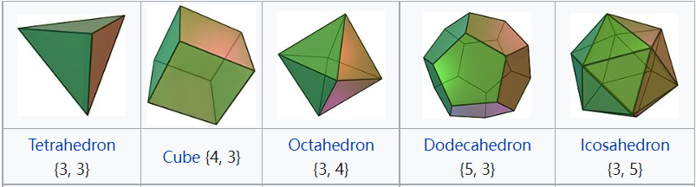
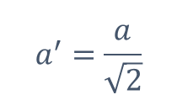
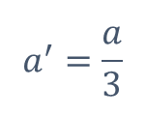
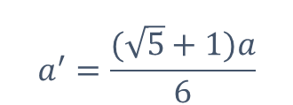
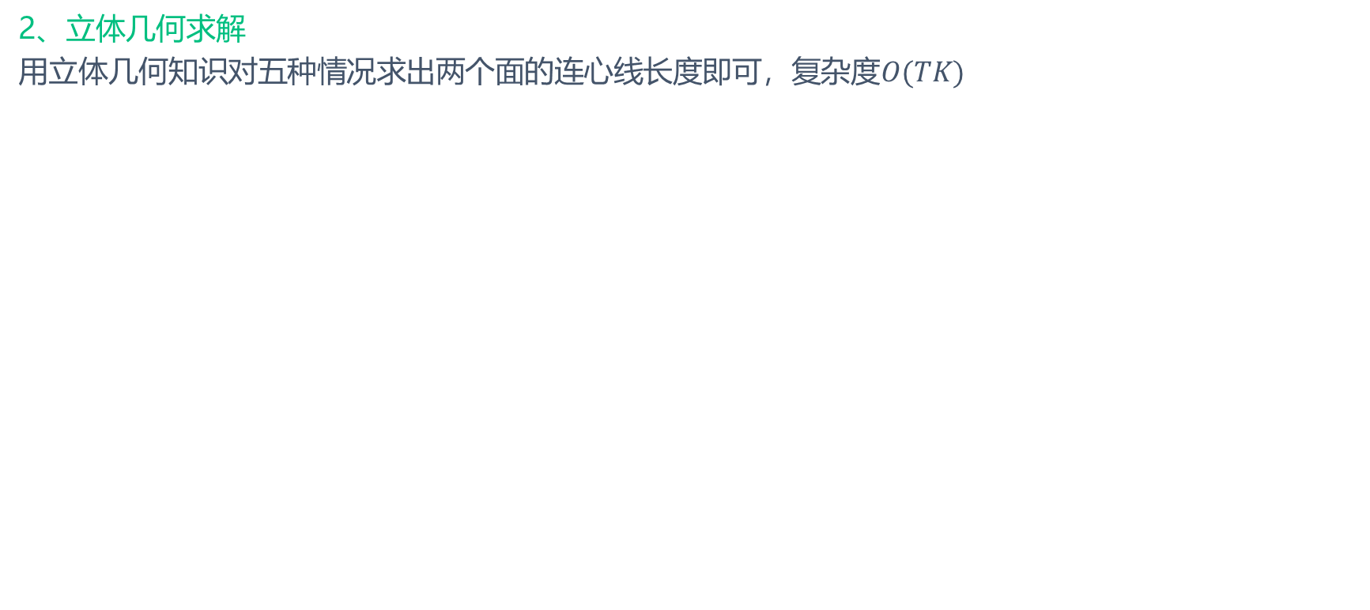
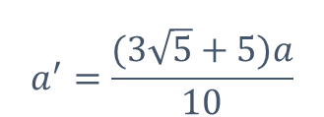
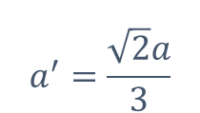
Problem L. Black Hole
题解
2、立体几何求解
用立体几何知识对五种情况求出两个面的连心线长度即可，复杂度$O(TK)$
$$a^{′}=\frac{a}{3}$$
$$a^{′}=\frac{a}{\sqrt{2}}$$
$$a^{′}=\frac{\sqrt{2}a}{3}$$
$$a^{′}=\frac{(3\sqrt{5}+5)a}{10}$$
$$a^{′}=\frac{(\sqrt{5}+1)a}{6}$$
AC.NOWCODER.COM
AC.NOWCODER.COM

Slide 39
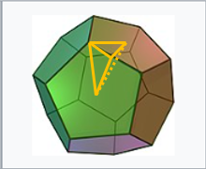
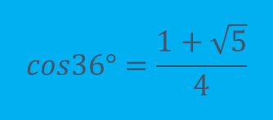
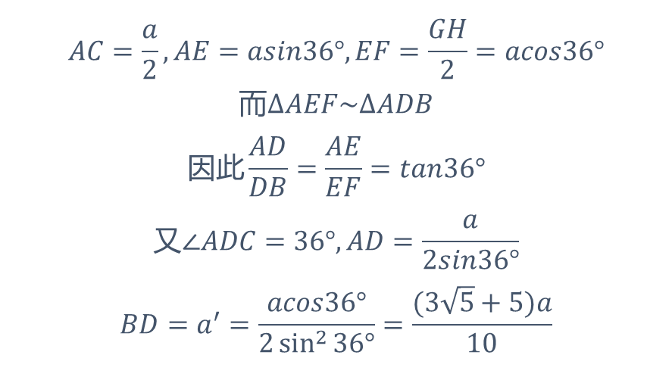
Problem L. Black Hole
题解
2、立体几何求解
下面详解正十二面体部分，DB为中心，CEF为中点，AGHI为顶点
I
$$AC=\frac{a}{2},AE=asin36°,EF=\frac{GH}{2}=acos36°$$
$$而∆AEF\sim ∆ADB$$
$$因此\frac{AD}{DB}=\frac{AE}{EF}=tan36°$$
$$又∠ADC=36°,AD=\frac{a}{2sin36°}$$
$$BD=a^{′}=\frac{acos36°}{2\sin^{2}{36°}}=\frac{(3\sqrt{5}+5)a}{10}$$
A
F
B
C
H
G
E
$$cos36°=\frac{1+\sqrt{5}}{4}$$
D
AC.NOWCODER.COM
AC.NOWCODER.COM

Slide 40
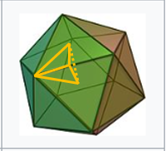
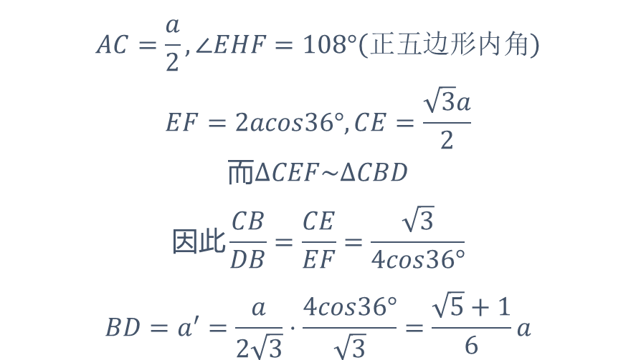
Problem L. Black Hole
题解
2、立体几何求解
下面详解正二十面体部分，DB为中心兼三等分点，C为中点，AEFH为顶点
E
$$AC=\frac{a}{2}, ∠EHF=108°\left(正五边形内角\right)$$
$$EF=2acos36°,CE=\frac{\sqrt{3}a}{2}$$
$$而∆CEF\sim ∆CBD$$
$$因此\frac{CB}{DB}=\frac{CE}{EF}=\frac{\sqrt{3}}{4cos36°}$$
$$BD=a^{′}=\frac{a}{2\sqrt{3}}⋅\frac{4cos36°}{\sqrt{3}}=\frac{\sqrt{5}+1}{6}a$$
B
H
$$cos36°=\frac{1+\sqrt{5}}{4}$$
C
A
D
F
AC.NOWCODER.COM
AC.NOWCODER.COM

Slide 41
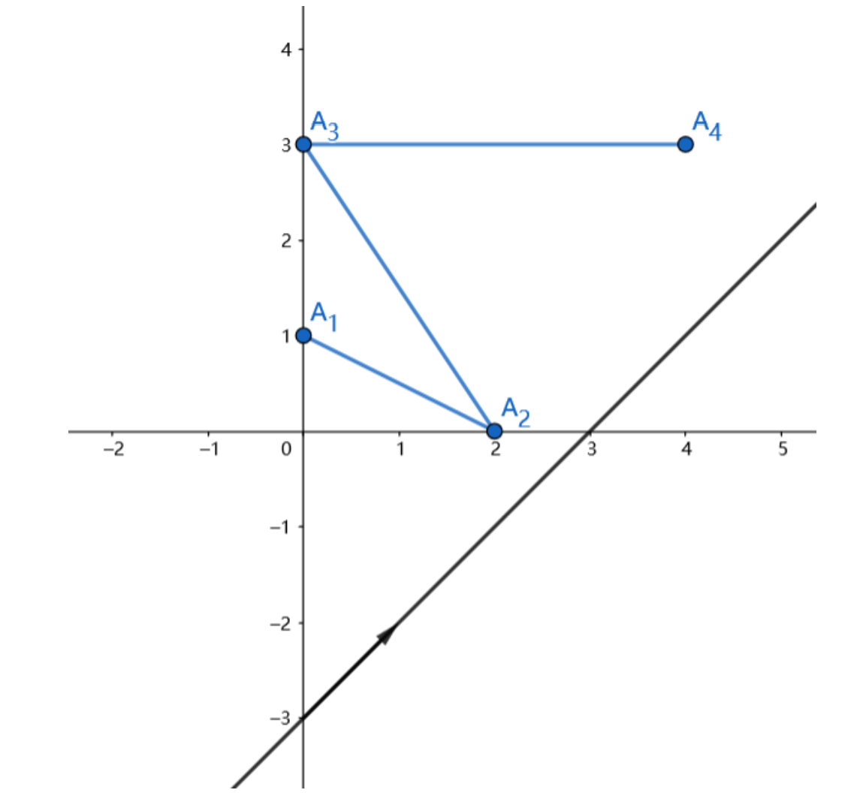
Problem M. Monotone Chain
题目大意
给定一条折线，求一条有向直线使得折线上的各点在直线上的投影是单调的。
AC.NOWCODER.COM
AC.NOWCODER.COM

Slide 42

Problem M. Monotone Chain
题目大意
首先可以看出，答案只与直线的方向向量有关，直线的位置可以是任意的，即输出的前两个数是任意的。
对于相邻两个点，如果要在有向直线单调，那么直线的方向向量会被限制在一个180°的范围内。
对于所有相邻的两点，求出其对应的限制范围，将所有的范围求交，交集中选出一个向量即可。如果交集为空，则不存在。
AC.NOWCODER.COM
AC.NOWCODER.COM

Slide 43

Problem M. Monotone Chain
题目大意
另解：如果有解，那么所有的相邻两个点对应的向量一定在180°的范围内，如虚线所示，垂直于这条线的向量即是答案。
AC.NOWCODER.COM
AC.NOWCODER.COM

Slide 44

Problem N. Particle Arts
题目大意
$n$个粒子，每个粒子有一个能量$a_{i}。$两两随机碰撞，每碰撞一次两粒子的能量变为$a\&b,a|b$。
求所有粒子能量稳定后的方差。$n≤{10}^{5},0≤a_{i}<2^{15}$
AC.NOWCODER.COM
AC.NOWCODER.COM

Slide 45

Problem N. Particle Arts
题解
$本场$签到题
考虑什么时候稳定
粒子稳定当且仅当任意操作无意义，即$a,b$操作后再次得到$a,b$
不难发现此时必有$a\&b=a$或者$a\&b=b$，即任意两数的二进制mask都有包含关系
将此时的$a_{i}$从大到小排序，那么每一个位上必为前一半1后一半0，否则不满足$a_{i}⊃a_{i+1}$的关系
因此很显然，最终稳态只有一种
同时由于每次碰撞方差不降($D\left(x\right)=E\left(x^{2}\right)−E{\left(x\right)}^{2}$由于$(a\&b)+(a|b)=a+b$，$E(x)$不变)
易得此时的方差其实也是最大的
复杂度$O(n log a)$
p.s.
方差公式选择不当可能会溢出
AC.NOWCODER.COM
AC.NOWCODER.COM

Slide 46
THANKS！
AC.NOWCODER.COM

